Slide 1
백이진
팀 버블버블
202211074 도승현
202211080 변종우
202111087 유지석

Slide 2
목차
팀원 소개
게임 개요
게임 방식
ADT
개발 일정

Slide 3
팀원 소개
도승현
-메인 프로그래밍-
-기획 보조-
변종우
-프로그래밍 보조-
-기획 보조-
유지석
-메인 기획-
-발표-

Slide 4
게임 개요
게임명 : 백이진(backpack + binary)
기본 컨셉 : 공격력을 최대화하는 방향으로 주어진 아이템 목록에서
아이템들을 골라 용량이 제한된 가방에 넣은 후 몬스터들과의 전투
에 나서 승리해야 하는 게임.
플랫폼 : PC
개발 언어 : C

Slide 5
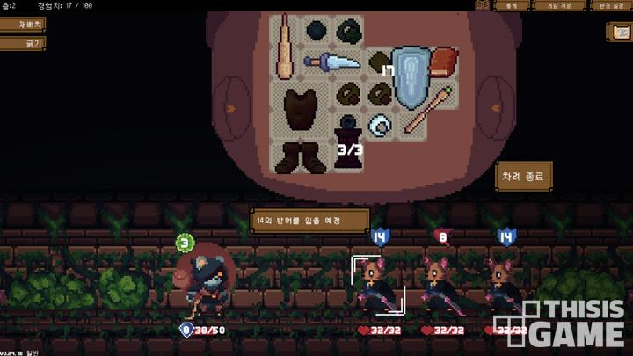
게임 개요
▲백팩히어로
https://m.post.naver.com/viewer/postView.naver?volumeNo=34330085&memberNo=24985926

Slide 6
게임 방식
1. 주어진 아이템 목록에서 아이템들을 골라 가방에 넣는다.
Ex) 가방용량 50kg
오래된 검 : 4kg / 공격력 +15
근력 강화물약 : 1kg / 공격력 +5
가죽 장갑 : 0.3kg / 공격력 +2
.
.
.

Slide 7
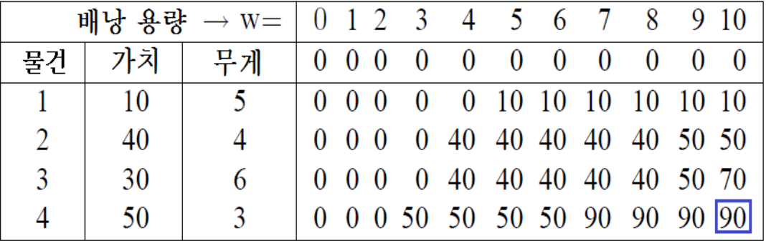
게임 방식
2. 효율적으로 넣을수록 추가 공격력을 얻는다.
내림차순 정렬하여 플레이어의 공격력이 어느 위치에 있는지를 파악해
효율성을 계산

Slide 8
게임 방식
3. 몬스터와의 전투 : 플레이어의 총 공격력이 몬스터의 체력보다 높은 경우 승리
낮은 경우 패배 : 다시 아이템을 골라서 다시 해당 몬스터와 전투
승리한 경우 : 다시 아이템을 골라서 다음 몬스터와 전투
후반으로 갈수록 몬스터의 체력 증가(필요한 최소 공격력 증가)
매 스테이지마다 아이템의 종류 혹은 수치(무게, 공격력) 변경
모든 몬스터를 물리치면 게임 클리어
힌트 기능 : 플레이어는 아이템을 고를 때 힌트 사용 가능
힌트 사용 시 공격력이 최대가 되는 조합에서 일부 아이템만을 공개
배낭 테이블에서는 총 공격력의 수치만 포함되므로 자료구조 및 알고리즘의 변형 필요

Slide 9
ADT
typedef struct {
int weight; // 아이템 무게
int value; // 아이템 가치(공격력)
} Item; //아이템 구조체
void gamestart() - 게임 시작 초기 화면
void Gameexplanation() – 게임 설명
void selectitem(Item items[], int num_items, int max_weight) -
플레이어가 가방에 아이템을 선택 (더이상 배낭에 아이템을 담을 수 없을 때까지 반복)
플레이어에게 배낭의 무게(스테이지마다 달라짐), 각 아이템의 무게와 공격력(가치)에 대한 정보를 제공
int addPower(Item items[], int num_items) –
0-1 배낭 알고리즘의 테이블을 내림차순으로 정렬하여 가치에 따른 공격력 추가 부여
void game() - 선택한 아이템을 가지고 각 스테이지의 몬스터를 잡음
각 아이템은 스테이지마다 한 번씩만 사용 가능
void hint() - 스테이지 클리어 실패 시 최적의 아이템 조합 일부 공개
void gameover() - 게임 클리어 시 종료

Slide 10
ADT
플레이어가 가방에 아이템 선택 (더 이상 배낭에 아이템을 담을 수 없을 때 까지 반복)
배낭의 무게, 각 아이템의 무게와 공격력에 대한 정보를 제공
선택 완료 후 키 입력 시 스테이지 시작
selectitem
addPower
0-1 배낭 알고리즘의 테이블을 내림차순으로 정렬하여 가치에 따른 공격력 추가 부여
Gamestart
게임 시작 UI
1번 누르면 게임시작
2번 누르면 게임 설명
3번 누르면 게임종료
1번 선택
키 입력
선택한 아이템을 가지고 몬스터를 잡음
각 아이템은 스테이지마다 한번씩 사용
총 3스테이지 진행
game
2번 선택
키 입력
Gameexplanation
게임 설명 UI
키 입력 시 아이템 선택으로 선택
3 스테이지 클리어 시
게임 종료
스테이지 클리어 실패 시
각 스테이지 별 클리어 실패시 최적의 아이템 조합 일부 공개
hint
3번 선택

Slide 11
개발 일정
 |  | 10주차 | 11주차 | 12주차 | 13주차 | 14주차
기획 |  | 자료 및 기획
코딩 |  |  | 코딩 및 시현
발표 준비 |  |  |  |  | 마무리 작업

Slide 12
Q & A

